Slide 1
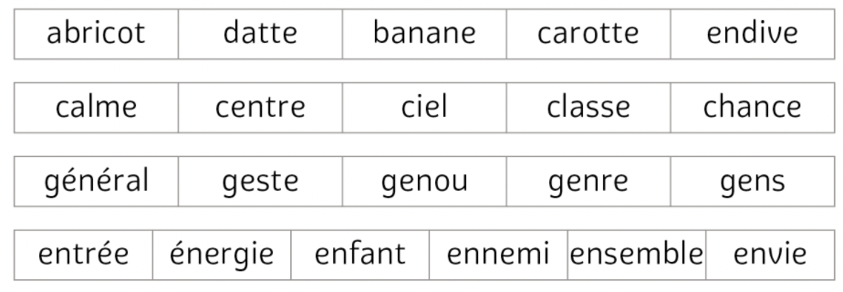
Plan de travail – Semaine du 20 au 24 septembre 2021
École élémentaire Écoleàdistance– Classe de CM2 – Mme Truc
Exercice n°1 : Identifier la classe grammaticale d’un mot
Consigne : Colorie en rouge les verbes, en bleu les noms, en noir les déterminants, en vert les adjectifs et en rose les pronoms.
petit | rouge | manger | ils | voiture
le | copiez | des | gentil | nous
je | ordinateur | chat | finira | son
Exercice n°2 : Se remémorer l’orthographe de mots fréquents et mots irréguliers
Consigne : Écris les phrases dictées par un parent.
________________________________________________________________________________________________________________________________________________________________________________________________________________________________________________
Exercice n°3 : Connaitre l’ordre alphabétique
Consigne : Dans chaque liste, numérote les mots pour qu’ils soient rangés dans l’ordre alphabétique.
Exercice n°4 : Connaitre la valeur de chaque chiffre composant un nombre entier
Consigne : Entoure le nombre mystère. Barre les nombres qui ne correspondent pas aux indices.
Dans le nombre mystère,
- le chiffre des centaines de mille est 1.
- le chiffre des centaines est 5.
- le chiffre des unités est 8.
- le chiffre des dizaines est 9.
176 333
189 538
31 812
137 598
173 054
129 432
126 534
43 977

Slide 2
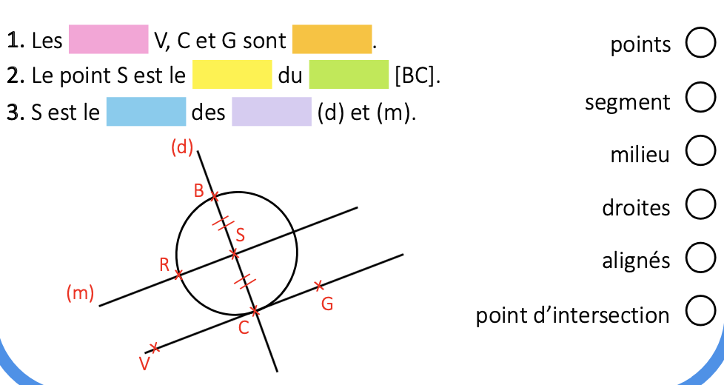
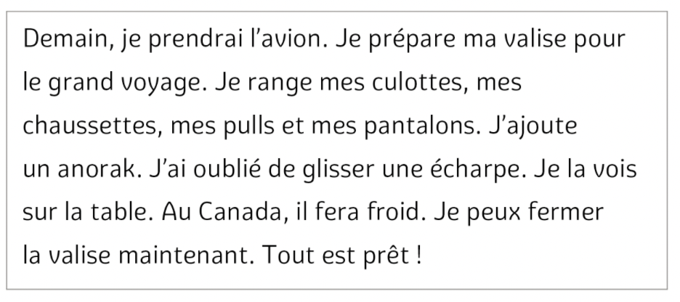
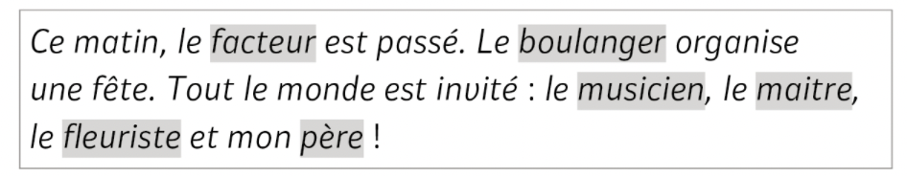
Exercice n°5 : Connaitre le vocabulaire et le codage en géométrie
Consigne : Replace les mots qui ont été masqués pour que la description corresponde à la figure proposée. Pour indiquer tes réponses, colorie chaque cercle de la bonne couleur.
Exercice n°6 : Identifier le verbe conjugué dans une phrase simple
Consigne : Souligne tous les verbes conjugués du texte.
Exercice n°7 : Transposer en changeant le genre et/ou le nombre
Consigne : Réécris le texte en mettant les mots surlignés au féminin.
________________________________________________________________________________________________________________________________________________________________________________________________________________________________________________

Slide 3
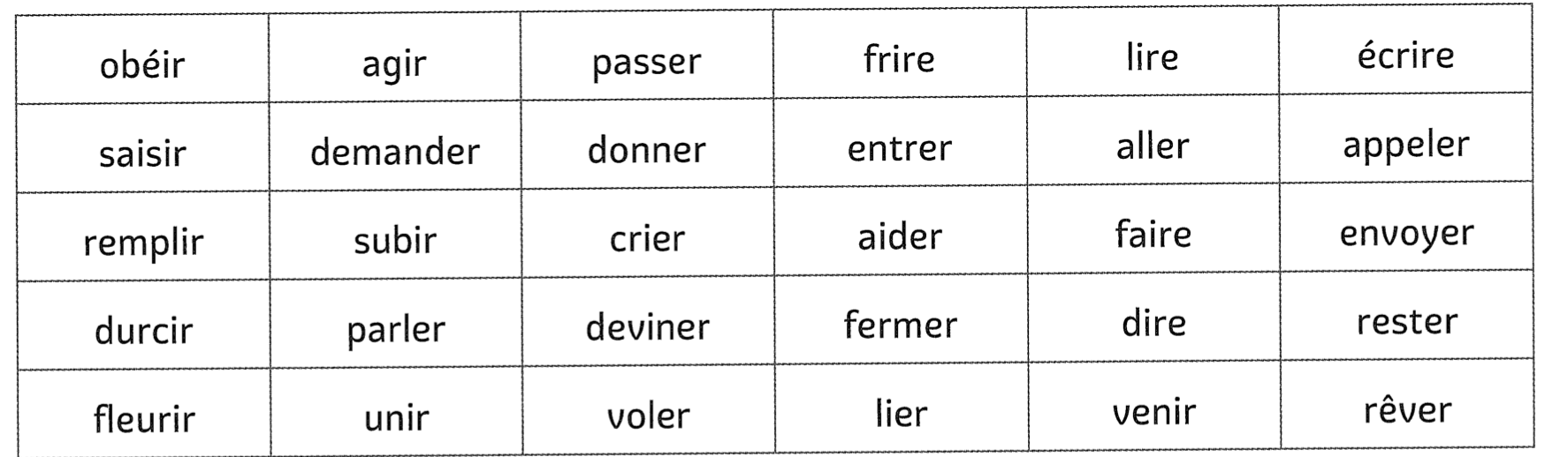
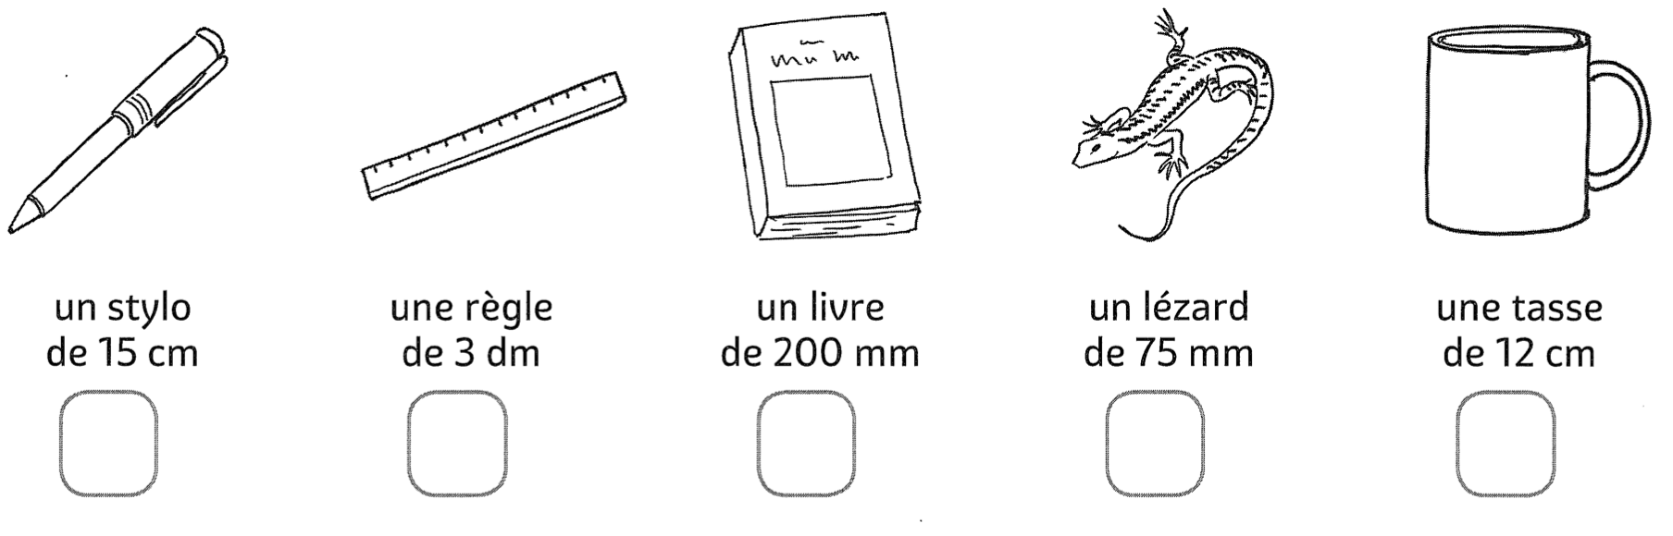
Exercice n°8 : Donner le groupe d’un verbe
Consigne : Colorie les verbes du 1er groupe en vert, ceux du 2ème groupe en rouge et les verbes du 3ème groupe en bleu.
Exercice n°9 : Poser et calculer des additions et des soustractions
Consigne : Pose et calcule les additions et les soustractions suivantes.
24 267 + 1 908 | 9 099 + 997 | 9 217 – 3 405 | 1 234 x 8
Exercice n°10 : Comparer des mesures de longueurs
Consigne : Numérote ces éléments dans l’ordre croissant de leur longueur. N’oublie pas de convertir toutes les mesures dans la même unité à l’aide de ton tableau de conversions.
Exercice n°11 : Écrire des nombres entiers en chiffres et/ou en lettres
Consigne : Complète le tableau.
23 897 | ……………………………………………………………………………………………………………………………. …………………………………………………………………………………………………………………………….
……………………… | Sept-cent-quatre-vingt-neuf-mille-deux-cent-vingt-et-un
……………………… | Trente-mille-quatre-vingt-douze
1 002 307 | ……………………………………………………………………………………………………………………………. …………………………………………………………………………………………………………………………….

Slide 4
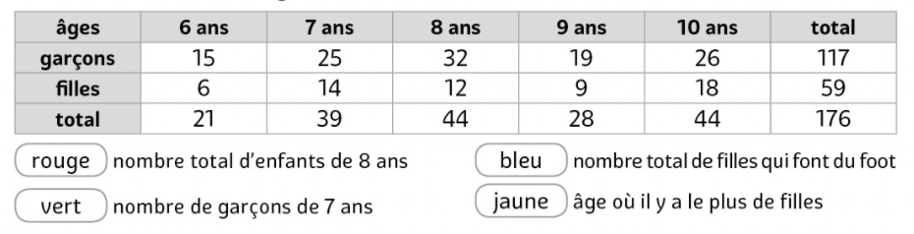
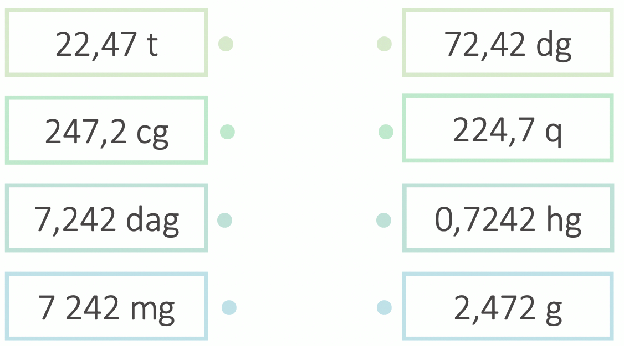
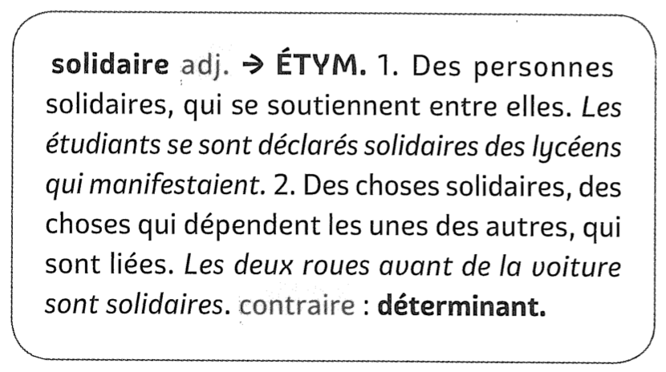
Exercice n°12 : Prélever des données numériques à partir d’un tableau
Consigne : Le club de foot a recensé dans un tableau le nombre de ses adhérents en fonction de leur âge et de leur sexe. Colorie de la couleur demandée.
Exercice n°13 : Connaitre les valeurs sonores de la lettre c
Consigne : Trace le chemin qui mène à la sortie. Passe uniquement sur des mots dans lesquels la lettre c fait le son [s].
saucisse | chien | décision | glace | récit
recette | cabas | citron | chat | cygne
sorcier | limace | cerise | cassette | acide
chaise | clés | chocolat | carnet | source
cahier | ciseaux | cyclone | secret | racine
chaque | avec | cabane | crapaud | tracer
école | beaucoup | sauce | banc | cerceau
Exercice n°14 : Convertir des mesures de longueur
Consigne : Relie les mesures de longueur.
22,47 km
72,42 dm
247,2 cm
224,7 hm
7,242 dam
0,7242 hm
7 242 mm
2,472 m
Exercice n°15 : Lire et comprendre un article de dictionnaire
Consigne : Dans cet article de dictionnaire, colorie en bleu la classe grammaticale du mot, en rouge la définition du sens 1 et en vert l’exemple du sens 2.

Slide 5
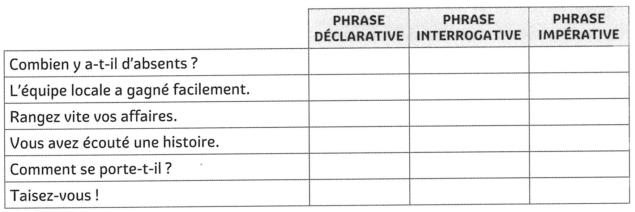
Exercice n°16 : Identifier le type d’une phrase
Consigne : Coche la case correspondant à chaque type de phrase.
Exercice n°17 : Écrire sans erreur les homophones grammaticaux
Consigne : Dans chaque phrase, entoure la bonne réponse.
Elle [a / à] acheté une glace [a / à] la vanille [a / à] la boulangerie.
Martin [a / à] laissé ses patins [a / à] roulettes [a / à] la maison.
Le chien s ’ [et / est] échappé. Nous avons utilisé la règle [et / est] l’équerre.
Nous mangeons souvent du pain [et / est] du fromage. Où [et / est] il passé?
[On / Ont] sait bien que les roses [on / ont] des épines.
Si [on / ont] fait du bruit, les oiseaux [on / ont] peur.
Exercice n°18 : Copier un texte sans erreur en respectant la présentation
Consigne : Quelles activités aimes-tu faire à l’école ?
________________________________________________________________________________________________________________________________________________________________________________________________________________________________________________________________________________________________________________________________________________________________________________________________________________________________________________________________________________________________

Slide 6
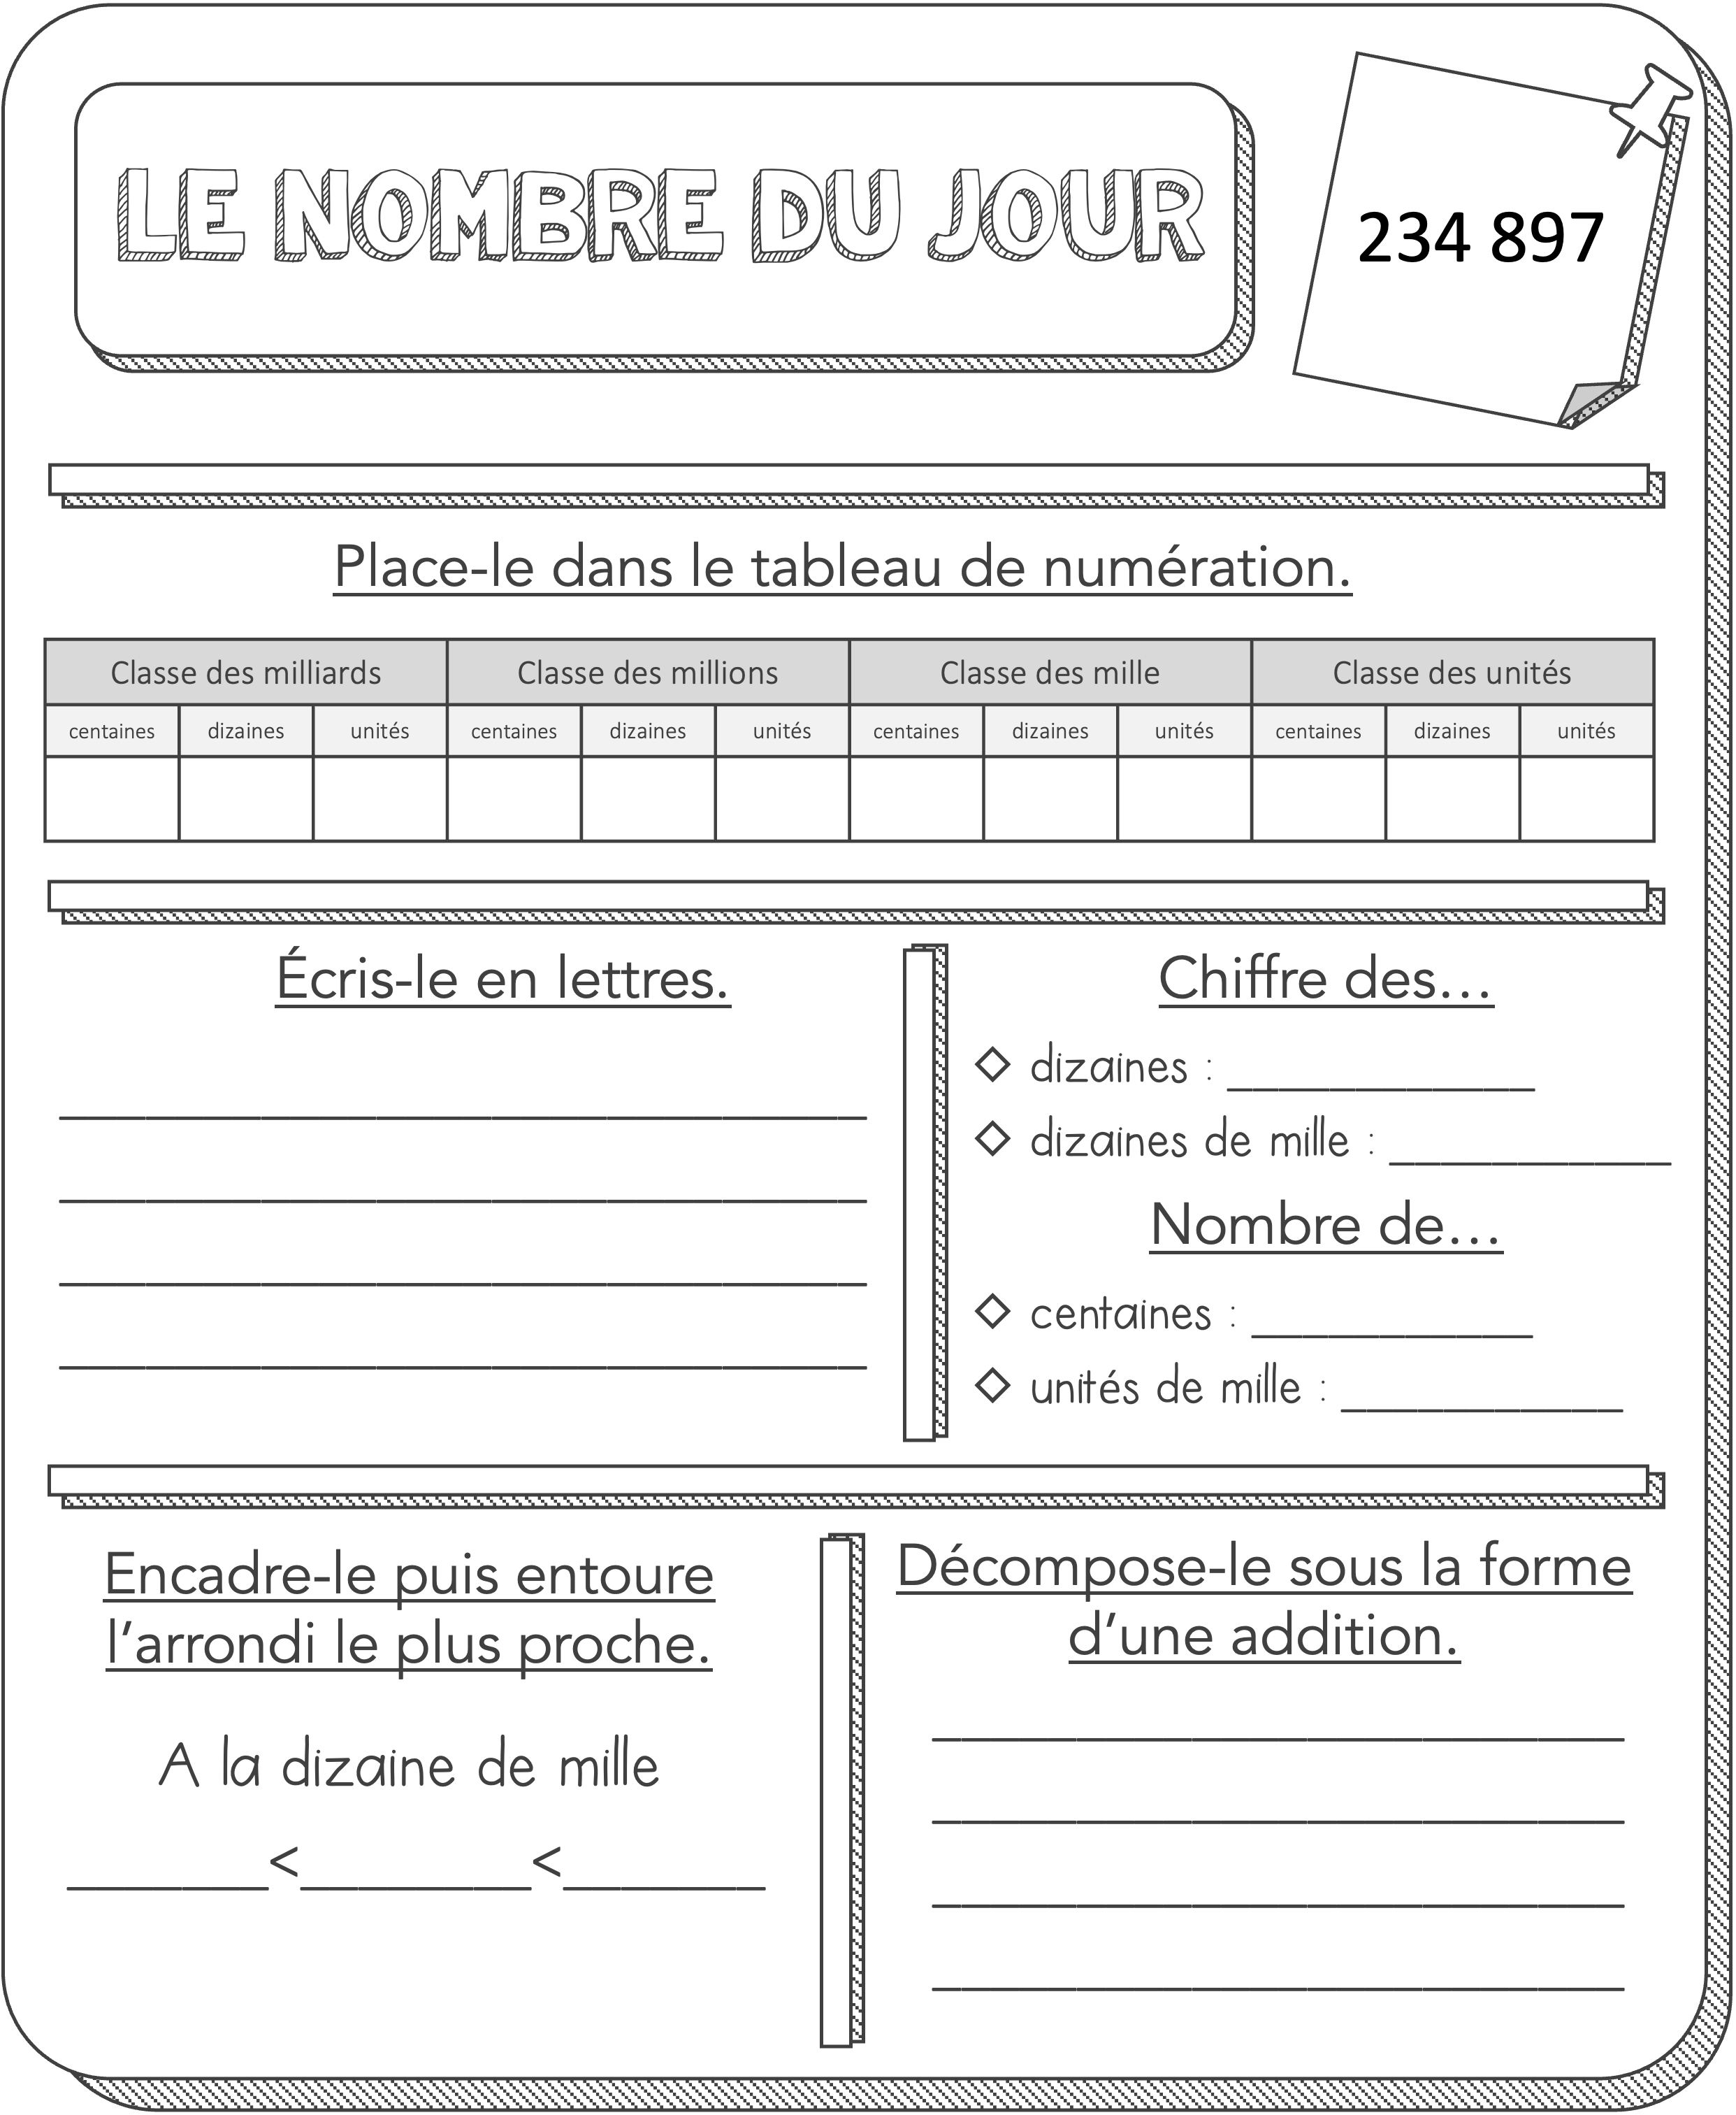
Exercice n°19 : Conjuguer des verbes des 1er et 2ème groupes au présent de l’indicatif
Consigne : Conjugue les verbes entre parenthèses au présent.
• Les élèves et moi (choisir) ………………………………… les ateliers de la journée. • La maitresse (corriger) …………………………….... les cahiers du jour tous les midis. • Léna et Mathieu (nourrir) ……………………………… leur chien Mikko. • Tu (copier) ………………………………. la leçon d’histoire dans ton cahier jaune. • Astrid et Coline (aimer) ……………………………….. faire du shopping dans les boutiques de la ville. • Annie et toi (décorer) ………………………………gaiement le sapin de Noël.
Exercice n°20 : Le nombre du jour
Consigne : Complète le rituel du nombre du jour.
1 345 654

